Slide 1
아두이노 기초 교육
ALTIS

Slide 2
참고 문헌
-틴커캐드로 배우는 아두이노
저자: 조도현 / 출판사: 북두출판사

Slide 3
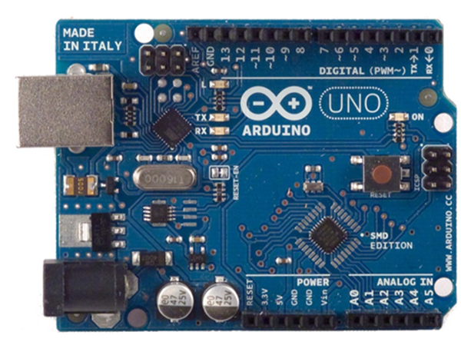
아두이노란 무엇인가
마이크로 컨트롤러 (mcu)
전자부품을 제어하기 위한 반도체 회로 기판
컴퓨터와의 차이:
자체적으로 코딩을 할 수 없고 외부로부터 업로딩을 받아 외부로 받은 명령만 실행

Slide 4
아두이노 핀맵
Dn: 디지털핀
An: 아날로그핀
디지털핀: 디지털 신호를 인/아웃 가능(아날로그, 디지털 모두 가능)
아날로그핀: 아날로그 신호를 인/풋 가능
즉, 디지털 신호는 두 종류의 핀에 다 가능, 아날로그 인풋은 아날로그만 가능

Slide 5
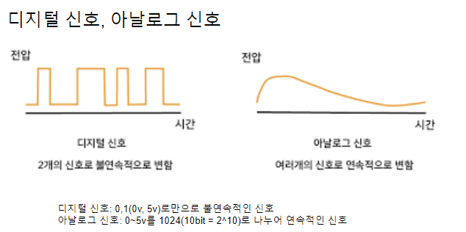

Slide 6
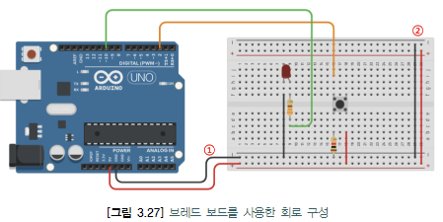
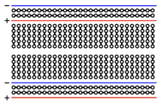
브레드 보드

Slide 7
틴커캐드
아두이노 시뮬레이션 프로그램
www.tinkercad.com

Slide 8
실행 방법
틴커캐드 회로 실행
Start Tinkering with Circuits 클릭
아두이노 보드 배치
원하는 코드 입력 및 센서 배치

Slide 9
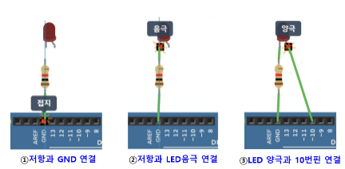
LED 핀 연결

Slide 10
실습 코드
void setup(){ //설정 부분(loop보다 먼저)
pinMode(10,OUTPUT);
}
void loop(){ //실행 명령 부분
digitalWrite(10,HIGH);
delay(1000);
digitalWrite(10,LOW);
delay(1000);
}
//밝기를 조정하고 싶다면 pwm(0~255단계, 0~5V)

Slide 11
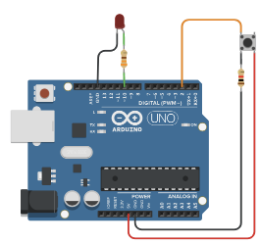
디지털 입력 신호로 제어

Slide 12
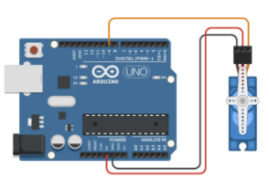
서보모터
#include <Servo.h>
Servo servo_9;
Void setup(){
servo_9.attach(9);
Serial.begin(9600);
}
Void loop(){
servo_9.write(90);
Serial.println(servo_9.read());
delay(10);
}

Slide 13
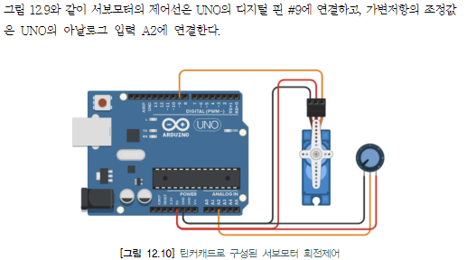
#include <Servo.h>
Servo servo_9;
int VR=0
void setup(){
pinMode(A2, INPUT);
servo_9.attach(9);
Serial.begin(9600);
}
void loop(){
VR=map(analogRead(A2),0,1023,0,180);
servo_9.write(VR);
Serial.println(servo_9.read());
delay(30);
}

Slide 14
DC모터 – 직류 모터
외부 전원과 연결 필요.
직류모터는 회전 방향과 속도만 조절 가능.

Slide 15
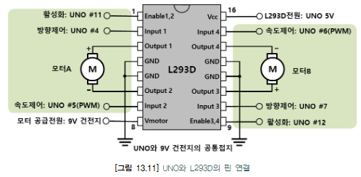
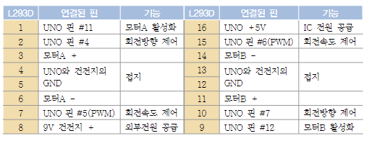
외부전원과 트랜지스터 사용

Slide 16
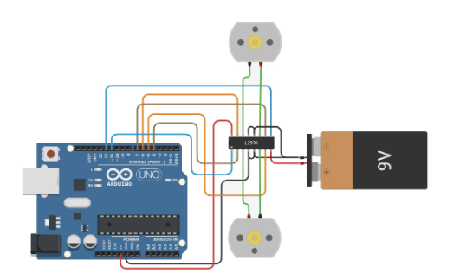

Slide 17
아두이노 C++주요 명령
pinMode(pin, mode): 디지털 핀(pin)을 입력(INPUT), 출력(OUTPUT)으로 설정.
digitalWrite(pin, value): 디지털 핀(pin)의 출력 값을 LOW, HIGH로 설정.
digitalRead(pin): 디지털 핀(pin)의 입력 값을 읽어오는 역할. LOW, HIGH로 반환.
analogRead(pin): 아날로그 핀(pin)에서 아날로그 입력 값을 읽어오는 역할.
반환 값은 0에서 1023 사이의 정수로 표현.
analogWrite(pin, value): PWM(Pulse Width Modulation) 출력 생성.
value는 0에서 255 사이의 값, 출력의 펄스 폭을 제어.
delay(milliseconds): 입력한 시간(밀리초)동안 프로그램 실행을 일시 중지.
Serial.begin(speed): 시리얼 통신을 시작. speed는 통신.
Serial.print(data), Serial.println(data): 데이터를 시리얼 포트로 출력.
println은 새 줄로 끝나는 출력을 생성.
Serial.read(): 시리얼 포트에서 데이터를 읽어오는 역할.

